Slide 1
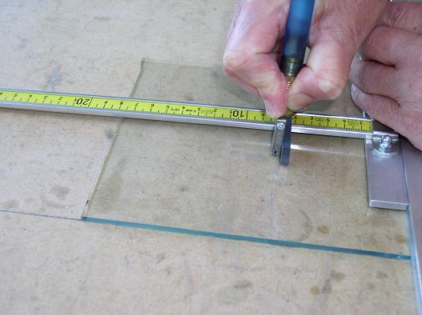
Glas snijden & glasmaat berekenen
Notes:
Wie heeft er ooit glas gesneden?

Slide 2
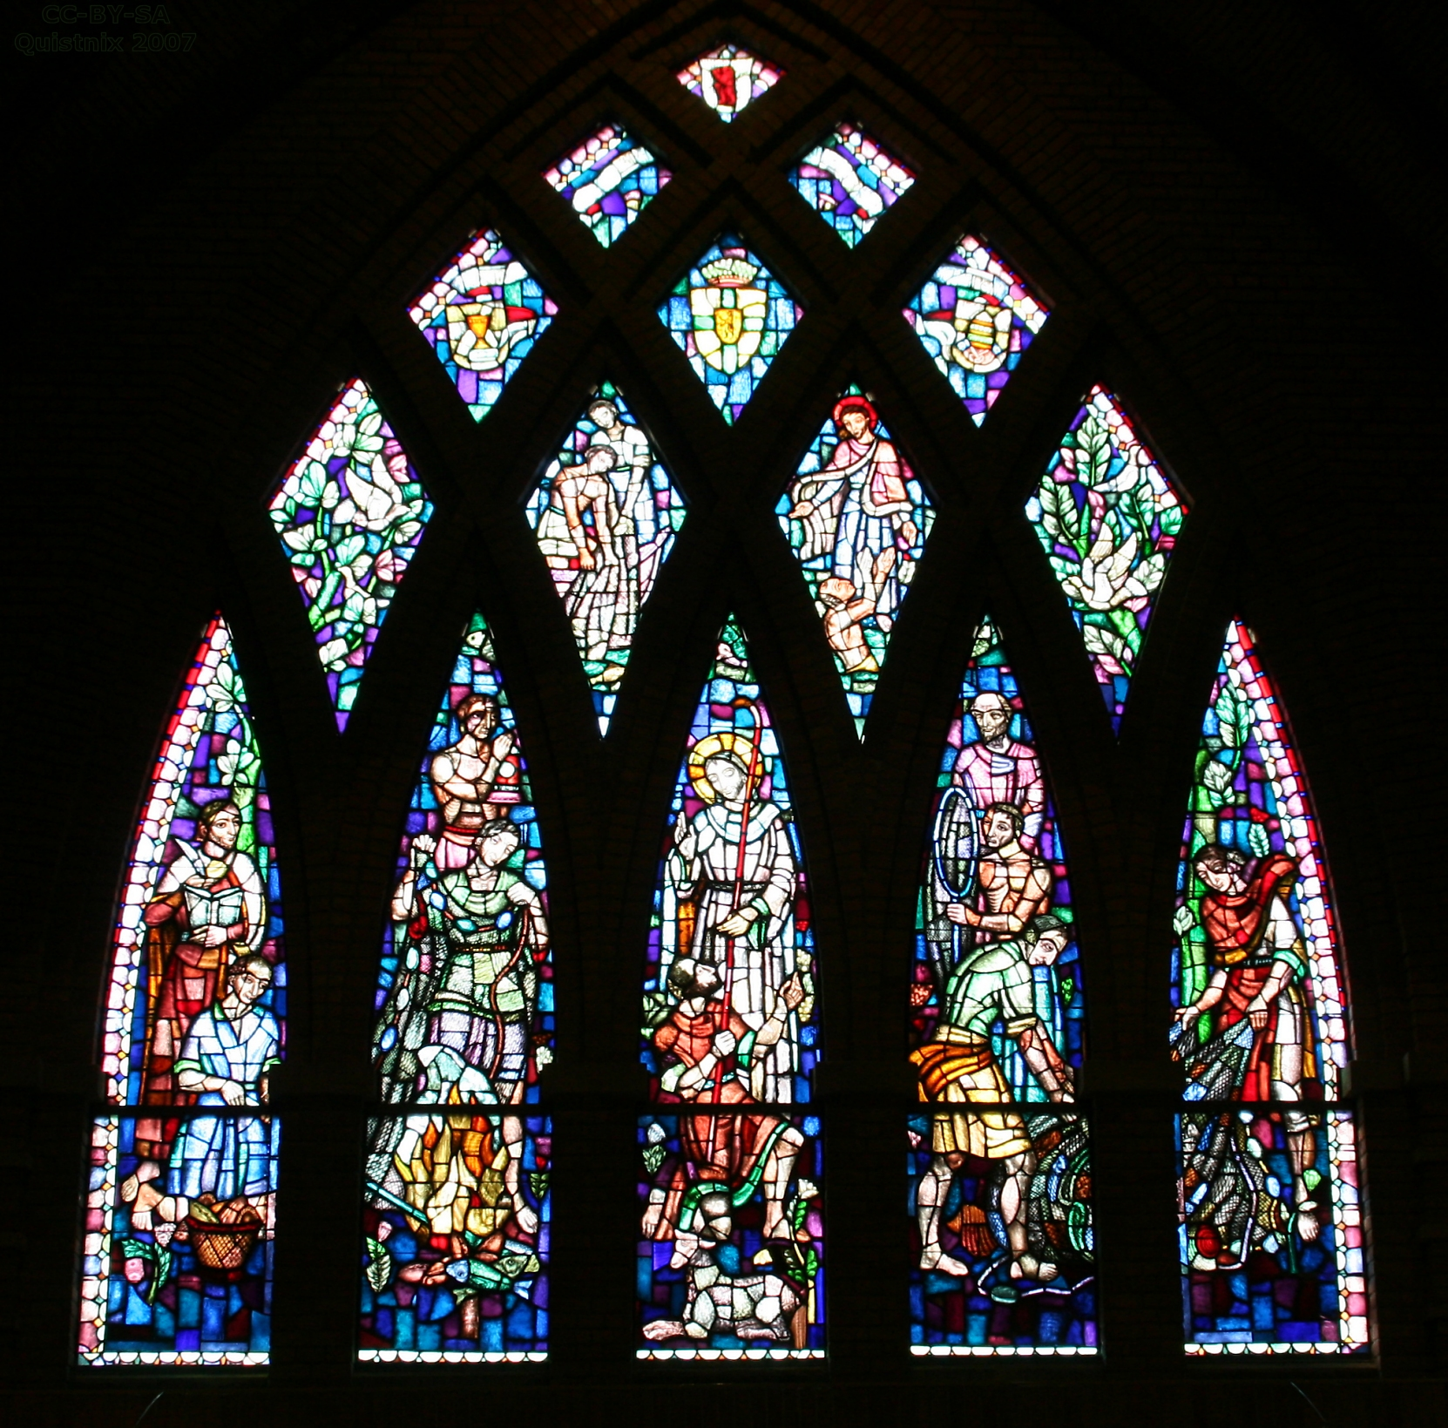
Notes:
Waar wordt glas snijden voor gebruikt?
Decoratief
Enkel glas

Slide 3
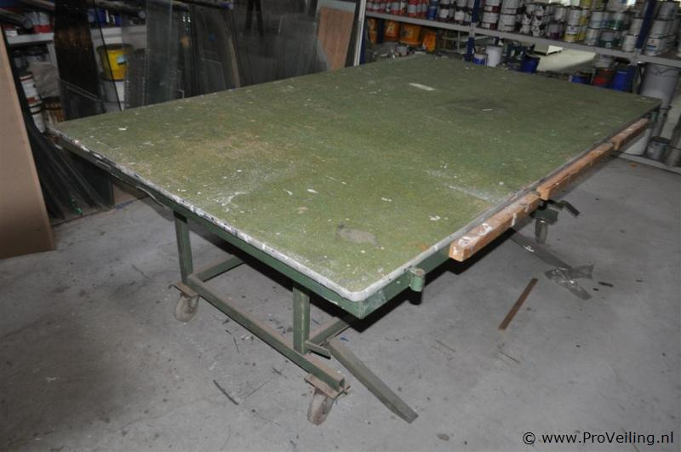
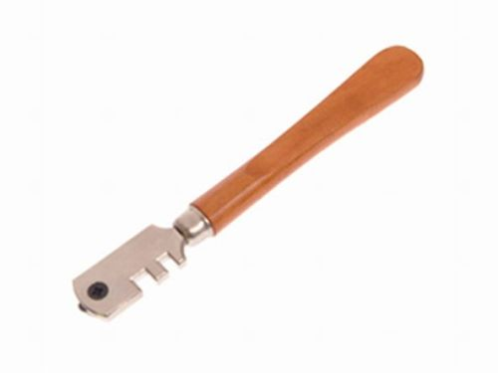
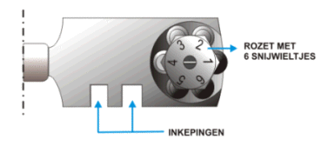
Gereedschappen en materialen
Snijtafel
Duimstok/rolmaat
Viltstift
Glassnijder
Snijlat
Terpentine
Notes:
Snijtafel is vlak en voorzien van een laagje vilt
Duimstok/rolmaat om te meten
Viltstift omdat pen niet makkelijk te zien is
Glassnijder heeft 6 snijwieletjes, is er 1 bot, kan gedraaid worden zodat 2 gebruikt wordt
Glassnijder heeft inkepingen om kleine stukjes glas te breken
Snijlat om strakke rechte lijn te trekken
Terpentine is voor het ‘oliën’ van de wieletjes waardoor ze langer mee gaan

Slide 4



PBM’S!
Veiligheidsbril
Veiligheidshandschoenen
Werkschoenen
Werkkleding
Notes:
Met het snijden vliegen kleine glas stukjes weg. → in oog = ziekenhuis = oogschade
Veiligheidshandschoenen, soms bescherming voor arm. i.v.m. glas dragen
Werkschoenen. Stel glas valt op tenen

Slide 5
Opdracht 1:
Zet de volgorde van stukjes snijden op papier
Leg je glasplaat op het A4
Snij het glas volgens de genummerde volgorde. Indien nodig met een snijlat (Denk aan PBM’S!)

Slide 6
Opdracht 2:
Bereken de glasmaat
Teken de ruit met de plaatsen van de steun en stel blokjes.
Naam | Merk
Rick | A, B, C
Michael | D, E, F
Vera | G, H, I
Rob | J, K, L, M
Jan | N, O, P, Q

Slide 7

Vragen?

